Slide 1
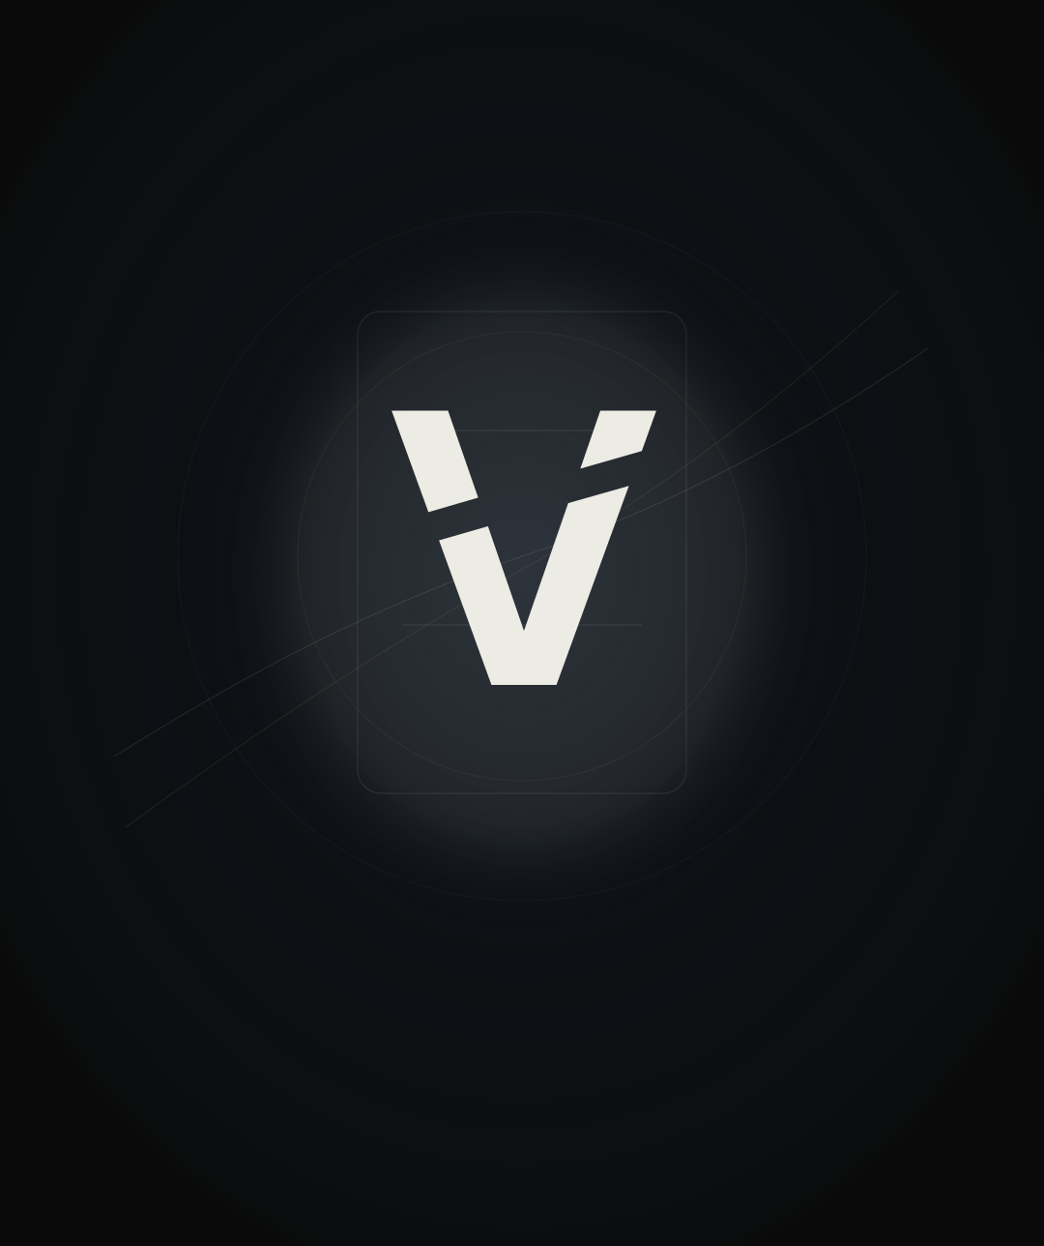

Verdictia
La revue contractuelle ne devrait pas dépendre d'un bon prompt.
Verdictia structure l'analyse: risques, clauses, priorités, décisions.
Assistant d'analyse contractuelle cabinet-grade
Abdesselam Belkhiri - Verdictia
01
Notes:
Usage: ouvrir avec une phrase forte, puis présenter Verdictia en une seule ligne.
Talk track: Je veux poser une idée simple: l'IA juridique ne doit pas être un concours de prompts. Verdictia transforme la revue en processus structuré.

Slide 2
Verdictia
LE PROBLÈME
Le risque n'est pas dans le contrat. Il est dans ce qu'on ne voit pas à temps.
EXTRAIT CONTRAT
Si les frais de résiliation ne sont pas payés dans un délai de 10 jours suivant notification écrite,
la Société peut résilier le présent Accord
après notification supplémentaire et aura droit aux montants échus et impayés.
Une même clause peut être lue comme un détail opérationnel ou comme un risque de résiliation.
Ce qu'il faut voir
déclencheur • délai • conséquence • action
Sans structure claire, la revue dépend surtout du temps et de l'expérience.
Pas juste lire.
Qualifier le signal.
Décider quoi faire.
Abdesselam Belkhiri - Verdictia
02
Notes:
Usage: montrer le problème à travers une clause concrète plutôt que des adjectifs abstraits.
Talk track: Je pars d'un extrait simple: en apparence, c'est une phrase de paiement. En réalité, elle porte un déclencheur, un délai, une conséquence et une décision à prendre. C'est ce que Verdictia structure.

Slide 3

Verdictia
LE GAP
Si tu ne sais pas quoi demander, l'IA ne sait pas quoi regarder.
Le problème n'est pas le modèle. C'est l'absence de structure autour de la decision juridique.
Abdesselam Belkhiri - Verdictia
03
Notes:
Usage: déplacer la discussion du modèle vers le design produit.
Talk track: Les chatbots ont montré la demande. Mais ils laissent au juriste la charge de savoir quoi demander. Verdictia inverse ça: le produit sait quoi regarder.

Slide 4
Verdictia
DÉMO
De la question vague au mémo décision.
PROMPT
VERDICTIA
MÉMO DÉCISION
Que se passe-t-il si les frais de résiliation ne sont pas payés ?
Résiliation pour non-paiement
Comprendre.
Prioriser.
PRIORITÉ
Élevée
Décider.
CLAUSE
§ 8.2(b)
Réponse utile, mais isolée.
Difficile à auditer.
Difficile à décider.
grille d'analyse
références clauses
niveau d'action
ACTION
Négocier le délai
L'interface parle le langage du juriste, pas celui du prompt engineer.
Abdesselam Belkhiri - Verdictia
05
Notes:
Usage: raconter la démo comme une conversion de valeur, pas comme une liste d'écrans.
Talk track: La slide oppose une question vague à un mémo décision. Verdictia est le mécanisme au milieu: comprendre, prioriser, décider. C'est plus fondateur: le produit transforme la lecture en décision.

Slide 5
Verdictia
POSITIONNEMENT
Entre le chatbot et le CLM, il manque une couche de décision.
Chatbot IA
Verdictia
CLM / DMS
Conversation
Décision contractuelle
Gestion documentaire
Dépend du prompt
Risques · clauses · priorités · actions
Stockage · workflow · cycle de vie
Abdesselam Belkhiri - Verdictia
06
Notes:
Usage: positionner Verdictia comme la couche manquante entre conversation IA et gestion documentaire.
Talk track: Le marché a les chatbots pour converser et les CLM pour gérer les documents. Ce qui manque, c'est la couche qui transforme un contrat en décision: risques, clauses, priorités, actions.

Slide 6
Verdictia
DEMO
Voir Verdictia en action.
Exemple réel de lecture structurée du risque contractuel.
Abdesselam Belkhiri - Verdictia
07
Notes:
Usage: déplacer la discussion du modèle vers le design produit.
Talk track: Les chatbots ont montré la demande. Mais ils laissent au juriste la charge de savoir quoi demander. Verdictia inverse ça: le produit sait quoi regarder.

Slide 7
Verdictia
Construire Verdictia avec le terrain.
Merci pour votre attention.
Abdesselam Belkhiri - Verdictia
08
Notes:
Usage: finir avec une demande simple.
Talk track: Je ne demande pas un avis abstrait. Je propose de tester Verdictia sur un vrai contrat et d'apprendre où le produit crée de la valeur.
Verdictia se construit avec celles et ceux qui analysent, négocient et sécurisent les contrats.

